Slide 1
面试
interviews
Notes:
亮亮图文旗舰店https://liangliangtuwen.tmall.com

Slide 2
1
自我介绍
目 录
CONTENTS
2
项目介绍
2023-8-25
周晨星

Slide 3

第一部分：Self-introduction
关于我
About Me

Slide 4
基本信息
Personal Information
姓名：周晨星 学历：硕士在读
籍贯：黑龙江 院校：哈尔滨理工大学
年龄：24 专业：电子信息（自动化学院）
电话：185 8305 3106
邮箱：cxzhou7@163.com

Slide 5
2017.09-2021.06
2021.09 至今
哈尔滨理工大学
本科：自动化（一本）
哈尔滨理工大学
硕士：电子信息
个人履历
班级学委
Cet-6
多次获得三等奖学金
硕士一年级一等奖学金
硕士二年级一等奖学金
Cet-6
Experience

Slide 6
掌握技能：
语言能力
专业能力
综合能力
普通话
Cet6
Python
Pytorch
CNN、RNN、GRU、LSTM、Transformer、BERT、HMM、CRF
掌握 NLP 关系抽取、文本分类、实体识别等任务
熟练使用 Pycharm、Anaconda 等开发工具
有复现开源社区代码能力
熟练使用office办公软件

Slide 7
第二部分：
项目介绍
Project Experience

Slide 8
英语口语考试评分项目
科大讯飞股份有限公司
数据集分析
批量读取数据
选择模型
训练
对数据集进行分析，决定那些信息有用，那些信息需要清洗和过滤
批量化对数据进行提取好方便后续训练
选择模型结构、优化器、损失函数。
将准备好的数据输入进模型中进行训练

Slide 9
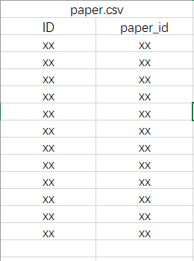
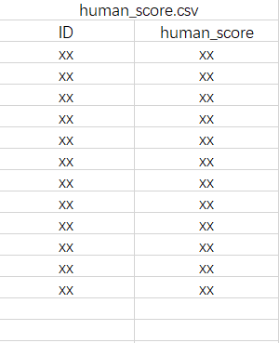
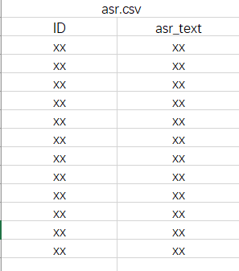
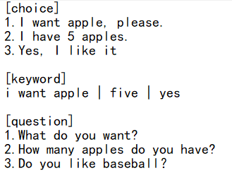
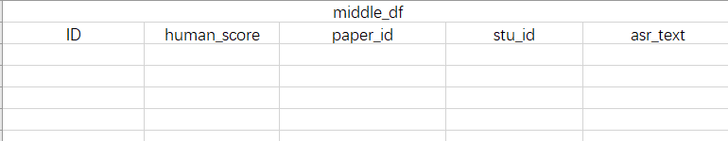
数据集

Slide 10
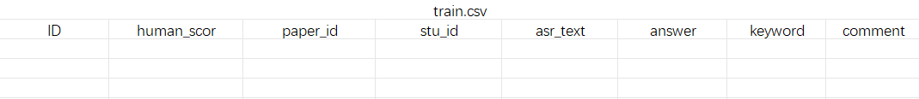
1、遍历所有答案，得到学生作答与此套试卷所有答案的编辑距离，得到编辑距离最近的答案作为此题正确答案。
2、计算学生作答和正确答案的编辑距离，得到edit_script:
edit_script : [(‘EQUAL’, 学生作答, 真实答案, nltk_bag),
(‘DEL’, ‘<void>’, 真实答案, nltk_bag),
(‘INS’, 学生作答, ‘<void>’, nltk_bag),
(‘SUB’, 学生作答, 真实答案, nltk_bag)]
Comment : [‘keyword/non-keyword xx missing’,
‘keyword/non-keyword xx wrong’]
共有30w条训练样本对基底模型进行训练。

Slide 11
Output layer
Bert-large
Input_ids,attention_mask
tokenizer
[cls]答案[sep]学生作答[sep]评语[sep]
人工评语
[cls]问题[sep]学生作答[sep]评语[sep]

Slide 12
实验结果：提升但不明显，在 finetune 前改进前相关度 0.793，改进后为 0.818。

Slide 13
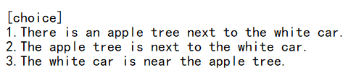
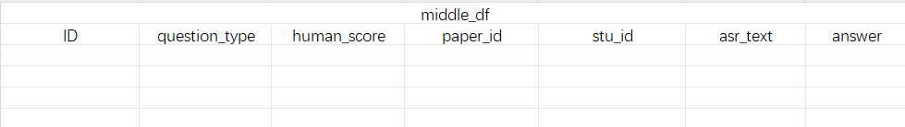
端到端系统：
复述和看图说话各20w条数据：

Slide 14
Output layer
Bert-large/albert-large/Roberta-large/luke-large
Input_ids,attention_mask
tokenizer
[cls]答案[sep]学生作答[sep]

Slide 15
找几个在训练集上表现好的checkpoint，用这些checkpoint来验证遍历所有验证集，挑选出最好的一个checkpoint，在所有省份的定标集上进行finetune。
再采用bert的mask方法对正确的答案进行mask操作，以降低过拟合。
实验结果：端到端系统改进后的模型在 finetune 前，bert-large 的相关性从 0.866 到 0.877，albert-large 从 0.887 到 0.891，roberta-large 从 0.868 到 0.876。结果表明端到端系统相关性更高，且经过数据增强后相关性有提升。

Slide 16
“商品评价实体情感识别”项目
输入：text = ‘英寸液晶屏显示效果出色’
输出：[{‘aspect’: ‘英寸液晶屏', 'sentiment': 'Positive', 'position’: [0, 4]}]
数据准备
从原始数据集中提取出我们需要用到的值，再批量读取方便后续训练
模型构建
模型选择实体预测和情感预测两块，优化器选Adam优化器，损失为实体损失和情感损失之和
网络训练
将准备好的数据输入进模型中进行训练

Slide 17
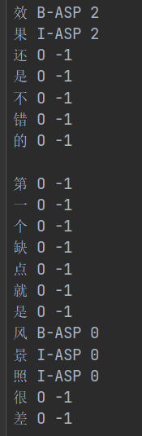
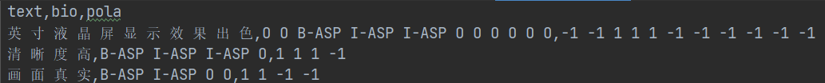
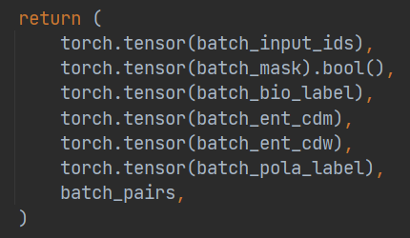
数据准备
输入：text = ‘英寸液晶屏显示效果出色’
输出：[{‘aspect’: ‘英寸液晶屏', 'sentiment': 'Positive', 'position’: [0, 4]}]

Slide 18
实体情感输出
实体位置输出
Linear
Linear + CRF
Self-attention + pooler
Bi-LSTM
cdw/cdm
句子词向量
句子词向量
Bert encoder
批量文本数据

Slide 19
实验结果： 在11G显存的 2080Ti 显卡上进行训练。 在loss 权重不调高时，在训练集上的 f1 分值为 0.8 左右，验证集上 f1 值为 0.7 左右。将 bert 参数都设置为可学习的后，在训练集上 f1 分值为 0.95 左右，验证集上为 0.8 左右。

Slide 20
“微调ChatGLM的商品评价实体情感识别”项目
数据准备
对原始数据集进行处理，得到大模型训练数据格式。
模型参数选择
根据微调任务，选取不同的大模型参数，例如ptuning的个数和模型的最大输入输出长度。
模型微调
将准备好的数据输入进模型中进行微调。

Slide 21
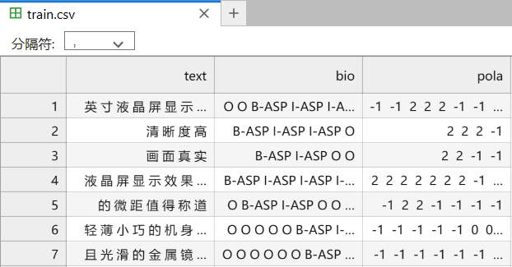
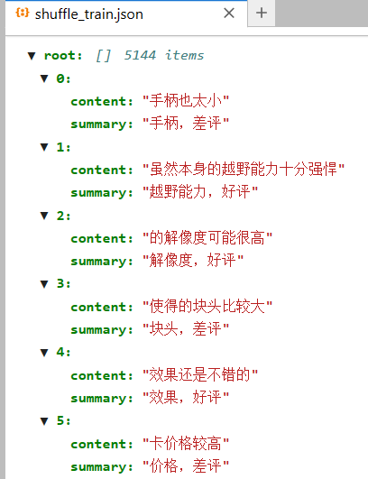
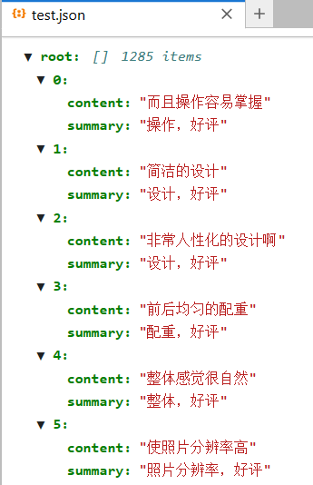
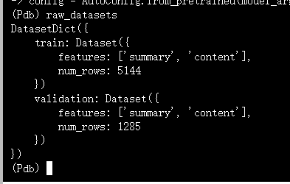
数据准备

Slide 22
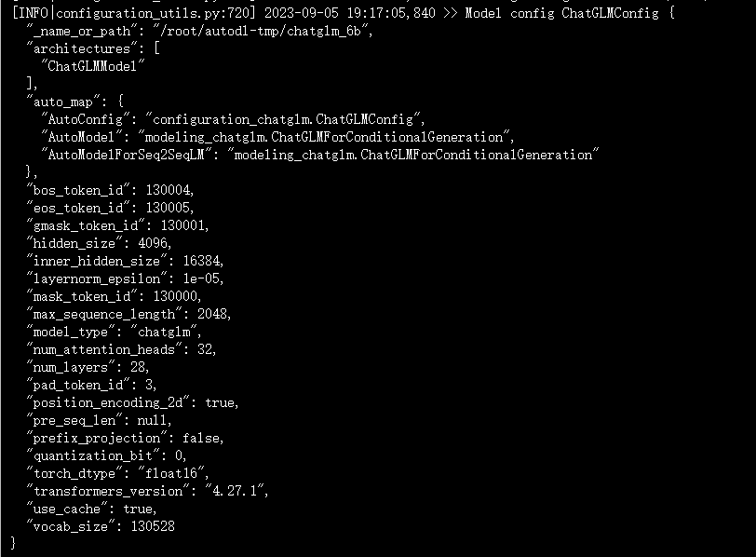
ChatGLM-6b

Slide 23
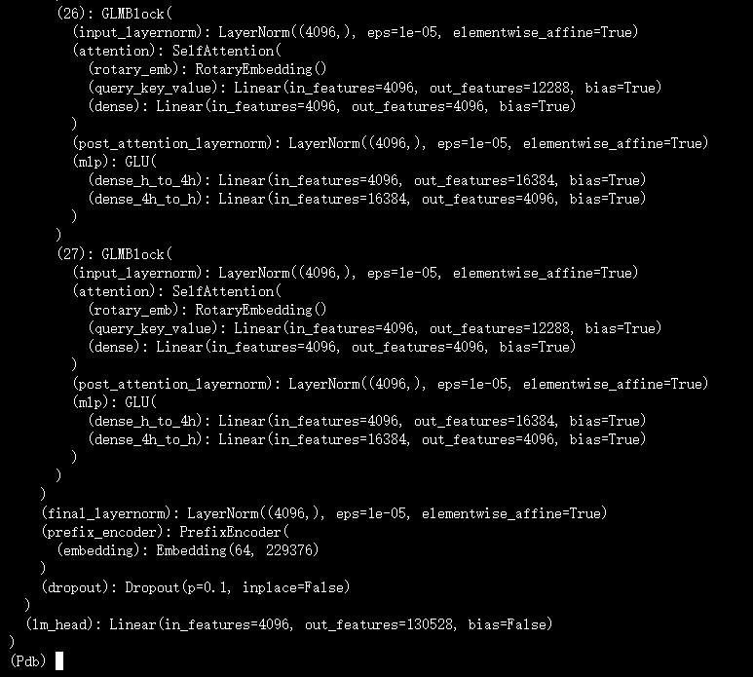
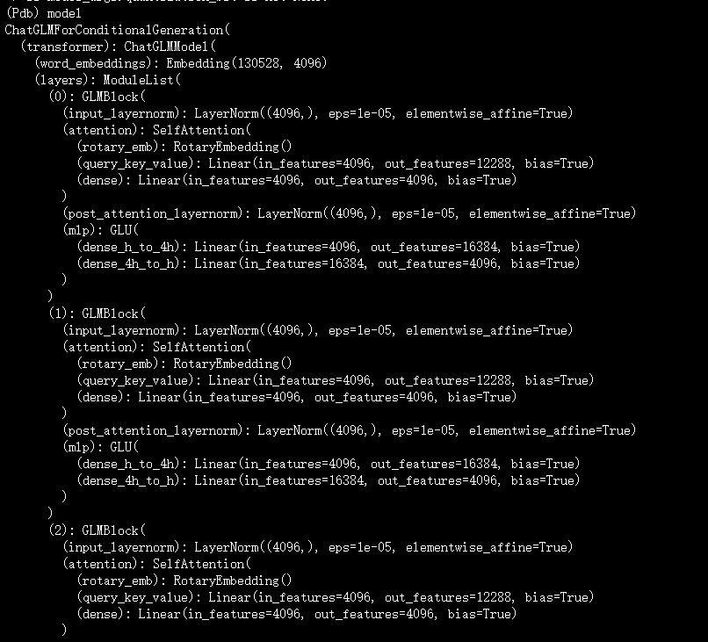
ChatGLM-6b

Slide 24
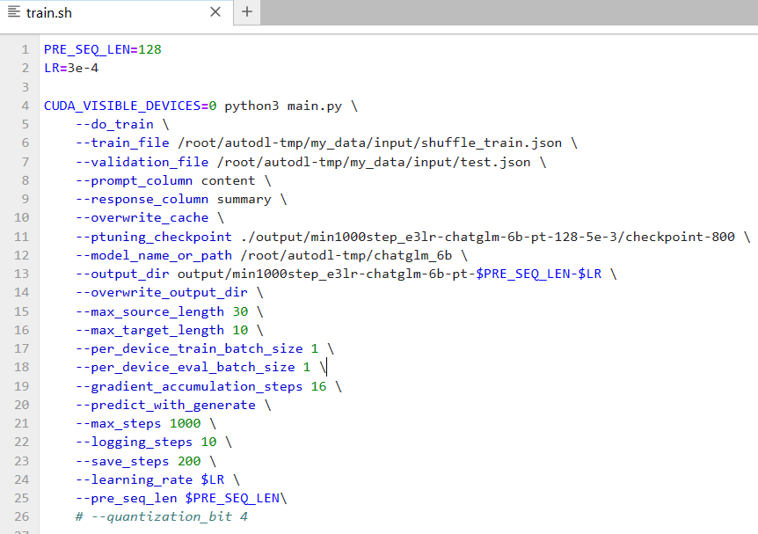
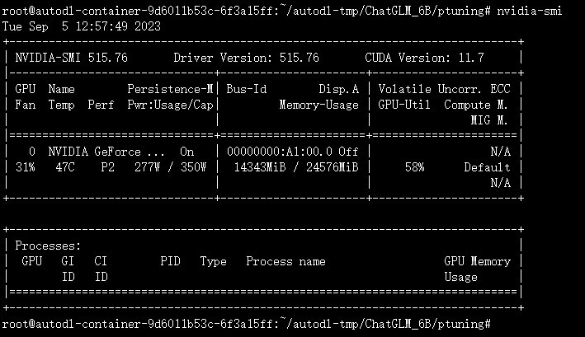
模型微调和结果
模型参数针对微调任务数据进行调整。1、prefix长度、模型最大输入和输出token数、学习率等。在使用ptuning长度128时，不用量化，模型在24G3090显卡上训练33分钟，显存占用14G，准确率acc=0.777，相关性=0.858。2、使用ptuning长度64时，不用量化，模型训练30分钟，显存占用14G，准确率acc=0.766，相关性=0.851。若使用量化quantization=4时，训练时间增加到一小时，内存占用减小到3G。

Slide 25
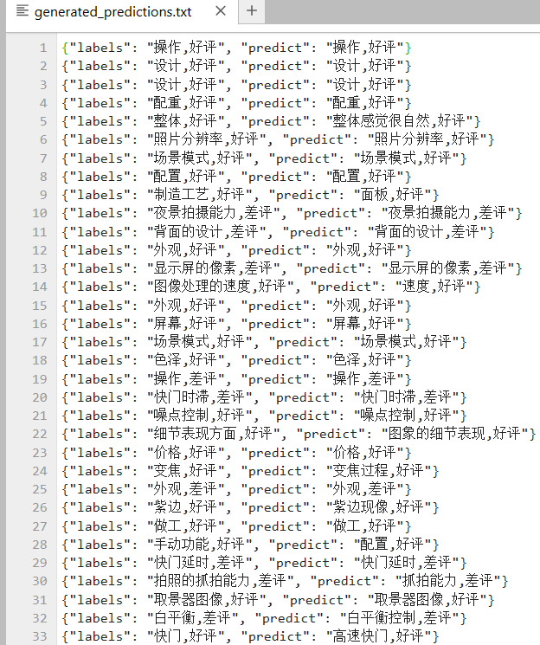
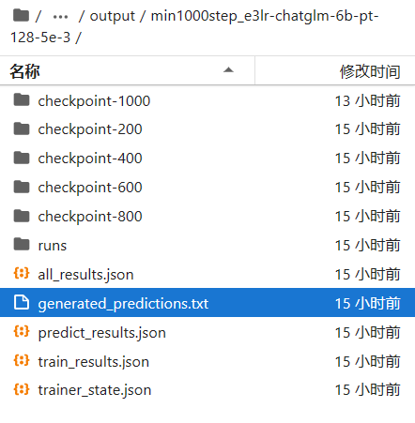
微调结果

Slide 26
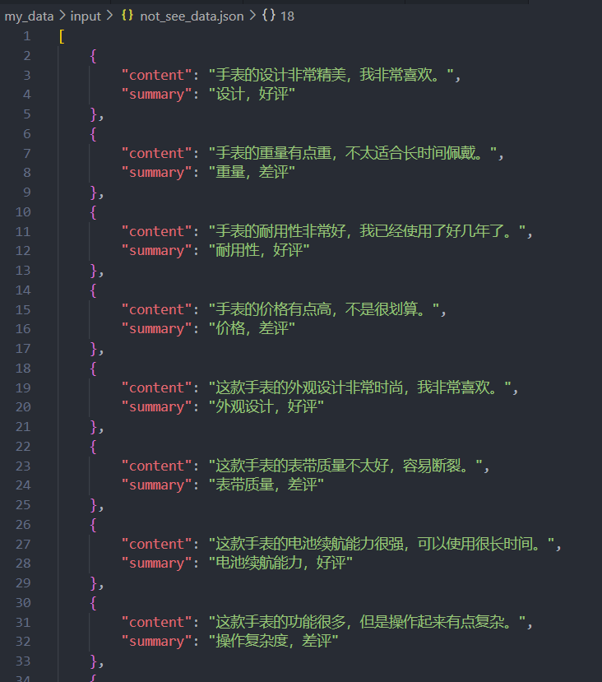
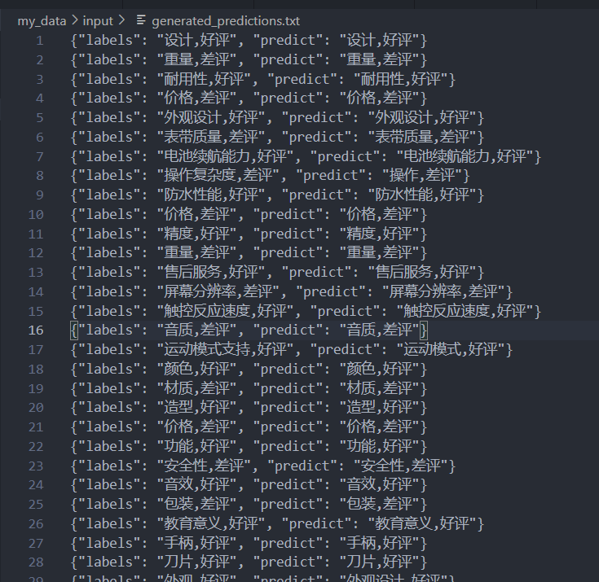

Slide 27
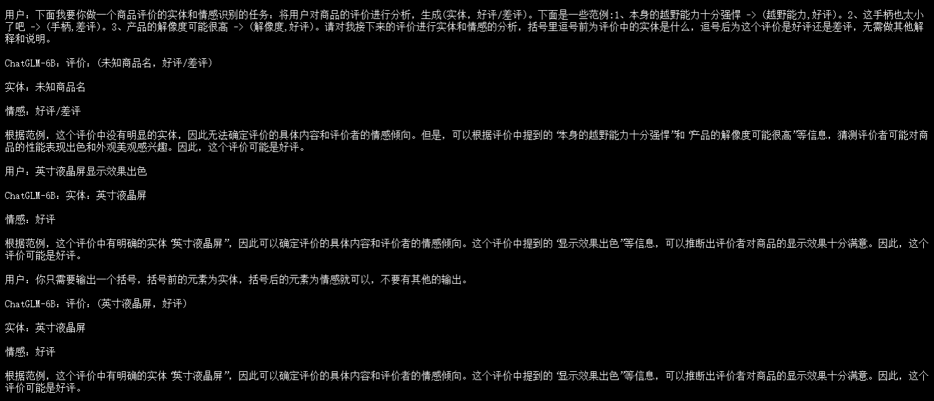

Slide 28
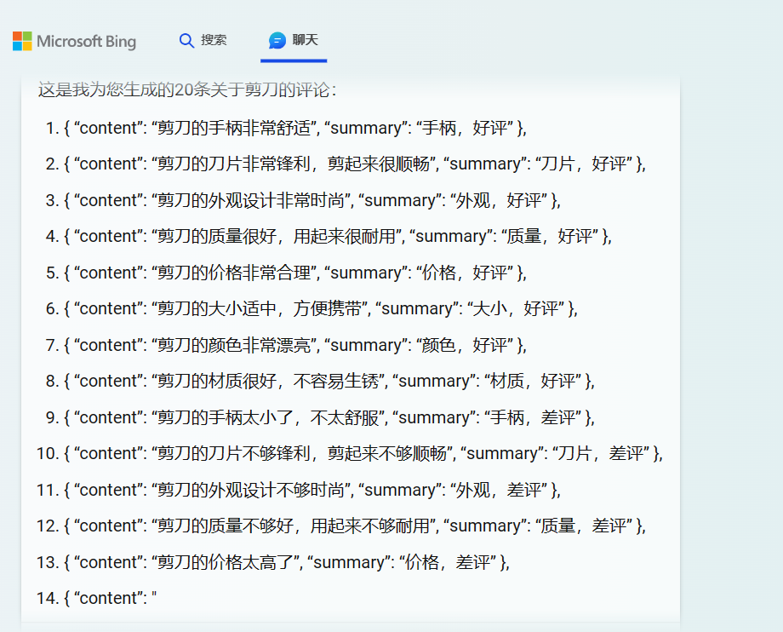


Slide 29
感谢各位专家批评指正
THANK YOU FOR WATCHING

